Slide 1

AGOSTO 2022
Construindo uma aplicação Cliente/Servidor em C#
SERGIO CABRAL
Notes:
Objetivo: identificar sobre o que será a aula.

Slide 2
Agenda
Sobre mim e a minha relação com o código;
Sobre a aula e o que será entregue no final;
Requisitos, ambiente e recursos;
Mãos ao código;
Notes:
Objetivo: situar a audiência sobre quem está falando, o que será falado e entregue no final e quais os requisitos e ambiente necessários para melhor aproveitamento da aula.

Slide 3

Sobre mim e a minha relação com o código
Sergio Cabral;
Desenvolvedor Sênior na Sapiensia Tecnologia;
Atuando na área desde 2005;
Redes sociais:
app.rocketseat.com.br/me/sergiocabral
github.com/sergiocabral
linkedin.com/in/sergiocabraljr
twitch.tv/sergiocabral_com
instagram.com/sergiocabral.dev
Notes:
Objetivo: apresentar o creator para a audiência.

Slide 4

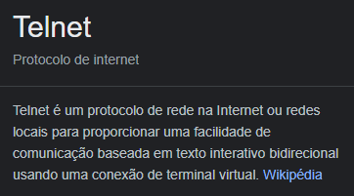
Sobre a aula e o que será entregue no final
Construindo uma aplicação cliente/servidor em C# .NET
Exemplificado com uma implementação de telnet
github.com/rocketseat-experts-club/app-csharp-telnet-client-server-2022-08-18
Notes:
Objetivo: apresentar mais informações sobre a aula e o que será entregue com mais detalhamento.

Slide 5
Requisitos, ambiente e recursos
Requisitos para um melhor aproveitamento da aula:
.NET SDK
dotnet.microsoft.com/en-us/download
Ambiente e recursos necessários:
Editor de código C#
Terminal de comandos
Notes:
Objetivo: informar à audiência o que é necessário para melhor aproveitamento do conteúdo.

Slide 6
Obrigado!
app.rocketseat.com.br/me/sergiocabral
github.com/sergiocabral
linkedin.com/in/sergiocabraljr
twitch.tv/sergiocabral_com
instagram.com/sergiocabral.dev
Notes:
Objetivo: agradecer!

